Slide 1
Modele figur przestrzennych
Matematyka w klasie 5b
Małgorzata Turczyńska

Slide 2
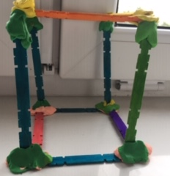
Zuzanna Stępień

Slide 3
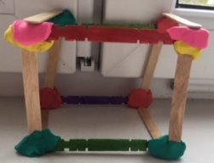
Zuzanna Stępień

Slide 4
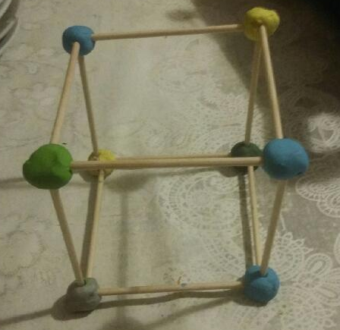
Mateusz Górski

